Slide 1
Новосибирская область Новосибирский район МКДОУ – детский сад «Лучик» Детская журналистика как инновационный подход в коммуникативно-речевом развитии дошкольников
Выполнила:
Крауберг Г.А.
Воспитатель
высшей кв. категории

Slide 2
Мобильная связь
Компьютер
Спутниковое телевидение
Интернет

Slide 3
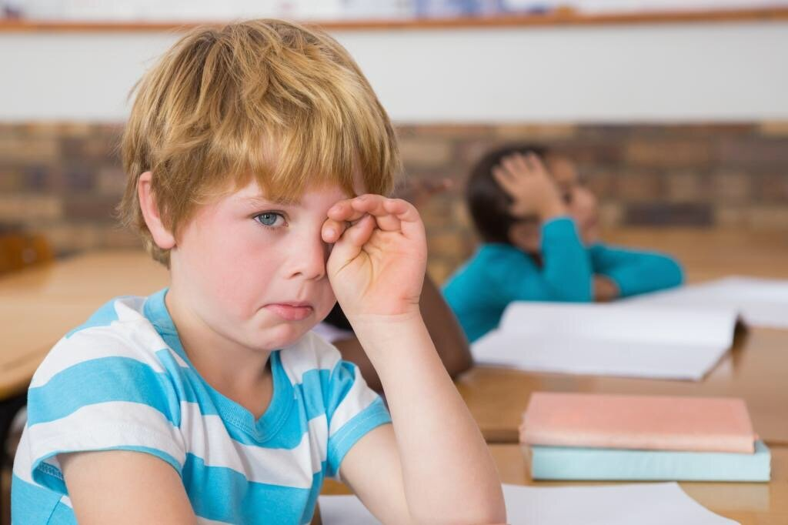
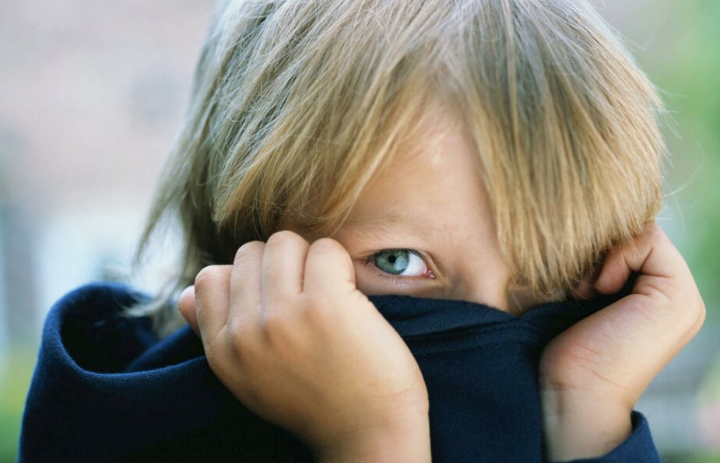
речь
Высказывание своих мыслей
Слушать собеседника
Задавать вопрос
Словарный запас

Slide 4
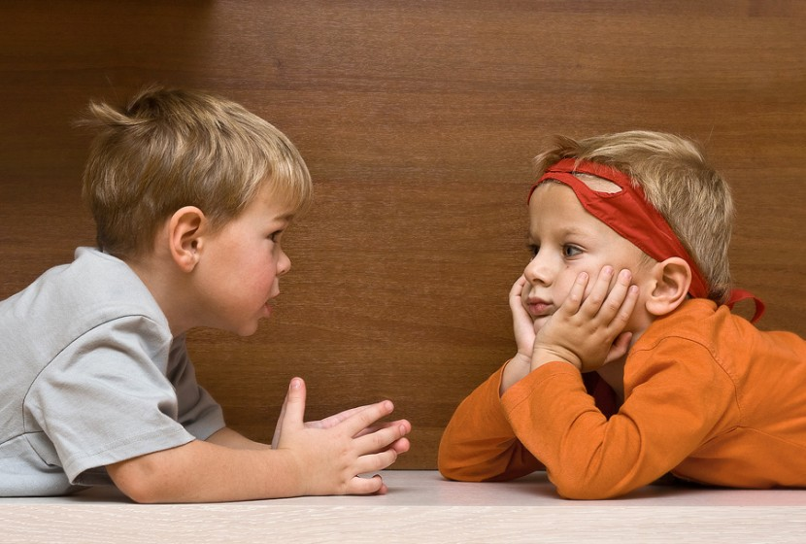
Нежелание родителей
общаться
(из-за нехватки времени, усталости).
Неумение родителей общаться
(не знают, о чем разговаривать с ребенком, как строить диалогическое общение с ним)
Диалог – это, прежде всего двусторонний процесс, когда собеседники общаются на равных, с взаимным пониманием и уважением друг к другу.

Slide 5
Наша задача - формирование и развитие у детей умений навыков речевого общения, для их социализации в обществе.
Детская журналистика
(метод – интервьюирование)
Интервьюирование (от англ. «встреча», «беседа») - метод получения информации в ходе устного непосредственного общения.
четкая цель,
план действий по сбору информации
обработка полученных результатов.

Slide 6
Методы:
моделирование ситуаций,
наблюдения,
развивающие игры
тренинговые упражнения,
импровизации,
рассматриванием рисунков и фотографий,
рассказы детей (описательные, из опыта и т.д.),
беседы,
обсуждение

Slide 7
Детская журналистика (интервьюирование) позволяет:
развивать личностные качества детей;
учить преодолевать скованность;
быть активным и самостоятельным собеседником;
развивать уверенность в себе и в своих высказываниях, умение строить диалог и устанавливать эмоциональный контакт, а также культуру речевого общения;
вырабатывать и закреплять правильное речевое дыхание при ведении диалога;
устранять избыточное, психоэмоциональное и мышечное напряжение вне речи и вовремя её, а также грамматичное использование слов в структуре связного высказывания;
овладевать умением пользоваться различными типами предложений.

Slide 8
проект «Журналистом быть хочу»
Цель проекта: формирование и дальнейшее развитие связной диалогической речи у детей старшего дошкольного возраста через изучение основ профессии журналиста.
Задачи проекта:
Формирование начальных представлений о профессиональных журналистских качествах и навыках.
Обучение детей построению самостоятельных высказываний, умению вести диалог, как со сверстниками, так и с взрослыми.
Расширение и активизация словарного запаса.
Развитие коммуникативных навыков и личного взаимодействия детей друг с другом в паре, в группе, в коллективе.
Развитие творческих способностей воспитанников.
Воспитание желания выслушивать друг друга до конца.
Воспитание уважительного отношения к профессии журналиста.
Продукт проектной деятельности: выпуск газет, интервью.
Предполагаемый результат: дети получат начальные знания, умения, навыки профессии журналиста, сделают первые шаги в практической деятельности, разовьют свои творческие и коммуникативные способности, при общении будут следовать нормам речевого этикета.

Slide 9
Формы работы:
беседы,
совместная деятельность взрослого и детей,
составление рассказов детьми (описательных, с опорой на схему, из личного опыта),
моделирование ситуаций,
игры на развитие речи,
сюжетно-ролевые игры,
рассматривание газет и детских журналов,
выпуск газет,
совместная (педагог и дети) разработка интервью,
изготовление атрибутов к играм,
сотрудничество с семьей.

Slide 10
Взаимодействие с родителями
рекомендации по просмотру телепередач,
совместное с ребенком чтение интервью журналистов в газетах и журналах,
разработку памятки для родителей «Обсудите интервью с ребенком…»,
подбор игр, которые можно организовать с ребенком дома, с целью развития речи.

Slide 11
Метод «Детская журналистика»
способствует развитию диалогической речи детей,
воспитанию терпимого уважения к мнению собеседника,
помогает овладеть средствами коммуникабельности.

Slide 12
Спасибо за внимание

